Slide 1
REL ESINDUSKOGU VALIMISED 2022
09.04.2022 - Organisatsioonide kongress - Sirle sööt

Slide 3
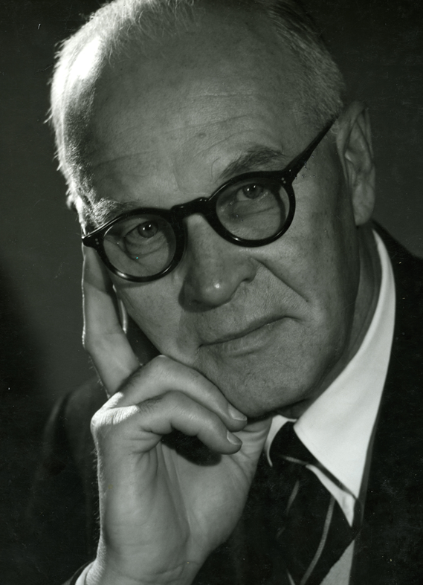
Heinrich Laretei (1892-1973)
Üldvalimiste idee autor
Kes on õigustatud eesti rahva nimel rääkima?
Kas ülevalt alla või alt üles?
DEMOKRAATLIKULT valitud
PARLAMENTAARSEL põhimõttel tegutsev

Slide 4
Kas meil on võimalik
Anda oma lastele emakeelset haridust
Arendada oma kultuurielu vastavalt kaasaja nõuetele
Anda oma vaimselt loovatele jõududele väärikat toetust
Kindlustada noortele nende isetegevuslikke võimalusi ja organisatsioonilist elu
Kindlustada vanadele elamistingimusi sellisel viisil, et nad ei jääls isoleerituks võõraste hulgas

Slide 5
esinduskogu
… viis eestlaste kultuuriautonoomia küsimuse Riigipäevale
… lõi Eesti Rahvaülikooli Gimos, mis andis sadadele noortele rahvusliku ja ühiskonnateadusliku lisahariduse ning rikastas nende oskust emakeeles
… oli Eesti noortesekretäri ameti loomise ettepaneku taga
… lõi Eesti kultuuriauhinna vaimselt loovatele eestlastele Rootsis
… lõi Eesti suurloterii eestlaste rahvuskultuuriliste taotluste toetamiseks

Slide 6
Esinduse komisjonid
… koosnedes ühiskonnatöös ja erialadel vilunud jõududest,
koostavad esinduse TÖÖKAVA ning esitavad selle Esindukogule.

Slide 7
Esinduse juhatus ja büroo
… otsivad teid programmi elluviimiseks.

Slide 8
Esinduse kaudu kajastub sinu hääl
Ülemaailmses Eesti Kesknõukogus

Slide 9
HÄÄLETAGE esinduse valimistel
… ja andke oma usaldus kandidaatidele,
keda peate sobivaks eesti rahvusgruppi esindama

Slide 10
vajame
… asjatundlikke ja vastutust kanda suutvaid esindajaid

Slide 11
Esinduskogu isiklik koosseis
… on Rootsis asuva eesti rahvusgrupi palgeks võõraste silmis

Slide 12
Valimisest osavõtjate häälte arv
… annab esinduskogule autoriteedi

Slide 13
Vaba inimene valib

Slide 14
Ainult vabadel valimistel antud mandaatide alusel tohib rahva nimel rääkida.

Slide 15
kaaseestlane
… Sinu käes on otsuse langetamine!

Slide 16
Iga eestlane rootsis
Kes on vähemalt 7 aastat vana
otsustab kaasa

Slide 17
Vali rootsi eestlaskonnale jõuline esindus!

Slide 22
Valimiste kalenderplaan

Slide 23
Valimiste kalenderplaan (2)
11-21 sept
Valimiste Peakomitee koostab valimisringkondade kaupa tähestikulises järjekorras, fotode ja lühitutvustustega kandidaatide nimekirja
oktoober
Kandidaatide nimekiri ja valimiste info avaldatakse hiljemalt 10 päeva enne valimiste esimest päeva (REL veebilehel)
1-10 november
Elektrooniline hääletamine Valimiste Peakomitee saadab igale hääleõiguslikule isikule tema unikaalse valimiskoodi e-posti teel. Tehakse kindlaks e-hääletanud.
12-30 november
Valimiste Peakomitee saadab hääleõiguslikkudele hääletusvahendid posti teel Hääletamine posti teel
Häältelugemine, Valimiste Peakomitee kuulutab välja valimistulemused
8 detsember

Slide 24
Kandideeri saadikuks!
Eestlastel Rootsis on oma vabadel valimistel loodud keskesindus olemas, kes ajab MEIE kogukonna asju Rootsis kui va välismail täisõigusliku peremehena. Teist keskesindust meil ei ole.
Jaan Lattik

